Slide 1

Σχολη γεωπονικων επιστημων
ΤΜΗΜΑ ΓΕΩΠΟΝΙΑΣ
ΤΟΜΕΑΣ ΑΞΙΟΠΟΙΗΣΗΣ ΦΥΣΙΚΩΝ ΠΟΡΩΝ (Α.Φ.Π.)
Διευθύντρια Τομέα: Δρ. Κόκκινου Ελένη
ekokinou@hmu.gr

Slide 2
ΠΡΟΣΩΠΙΚΟ ΤΟΜΕΑ Α.Φ.Π.
ΔΙΔΑΚΤΙΚΟ και ΕΠΙΣΤΗΜΟΝΙΚΟ ΠΡΟΣΩΠΙΚΟ
  Δρ. ΜΑΝΙΟΣ ΘΡΑΣΥΒΟΥΛΟΣ (Καθηγητής)
  Δρ. ΚΟΚΚΙΝΟΥ ΕΛΕΝΗ (Καθηγήτρια)
  Δρ. ΔΑΛΙΑΚΟΠΟΥΛΟΣ ΙΩΑΝΝΗΣ (Επίκουρος Καθηγητής)
  ΔΡ. ΤΖΑΝΑΚΑΚΗΣ ΒΑΣΙΛΕΙΟΣ (Επίκουρος Καθηγητής)

Slide 3
ΕΚΠΑΙΔΕΥΤΙΚΟ ΚΑΙ ΕΡΕΥΝΗΤΙΚΟ ΕΡΓΟ του τομεα Α.Φ.Π.
Ταξινόμηση και χαρτογράφηση των εδαφών,
Γεωπληροφορική και γεωργία ακριβείας,
Μελέτη των εδαφικών ιδιοτήτων (ποιότητα εδαφών, γονιμότητα),
Διαχείριση των υδατικών πόρων, τις τεχνικές των αρδεύσεων και την ποιότητα του αρδευτικού νερού,
Διαχείριση εδαφικών πόρων- διάγνωση, εκτίμηση και η εξυγίανση των προβληματικών εδαφών,
Προστασία – αξιοποίηση του γεωργικού περιβάλλοντος,
Γεωργικές κατασκευές (π.χ. θερμοκήπια), το γεωργικό – μηχανολογικό εξοπλισμό (γεωργικά μηχανήματα, αυτοματισμοί),
Εφαρμογές των ανανεώσιμων πηγών ενέργειας στη γεωργία,
Κομποστοποίηση, Αναερόβια χώνευση, αξιοποίηση αποβλήτων (υγρών και στερεών).

Slide 4
ΜΑΘΗΜΑΤΑ ΠΟΥ ΥΠΟΣΤΗΡΙΖΕΙ Ο ΤΟΜΕΑΣ Α.Φ.Π.
Υποχρεωτικά
Μαθήματα:
Υποχρεωτικά
Μαθήματα:
Επιλογής Υποχρεωτικά
Μαθήματα:
Επιλογής Υποχρεωτικά
Μαθήματα:
Εφαρμογές Πληροφορικής στη Γεωργία
Αρχές Αγροτικής Οικονομίας και Πολιτικής
Ελεύθερης Επιλογής
Μαθήματα:
Επεξεργασία Υγρών αποβλήτων και Επαναχρησιμοποίηση
Εφαρμοσμένα Μαθηματικά και Στατιστική στις Γεωπονικές Επιστήμες
Θρέψη Φυτών - Γονιμότητα Εδαφών
Γεωλογία-Υδρογεωλογία
Διαχείριση Υδατικών Πόρων
Διαχείριση Εδαφών
Μάρκετινγκ Γεωργικών Προϊόντων
Υδρομετερεωλογία και Κλιματική Αλλλαγή
Γεωργική Μηχανολογία
Διαχείριση Υδατικών Πόρων
Καλλιέργειες εκτός Εδάφους
Διαχείριση Γεωργικών Αποβλήτων
Θερμοκηπιακές Κατασκευές και εξοπλισμός
Γεωργική Μετεωρολογία
Ανανεώσιμες Πηγές Ενέργειας και Γεωργία
Συστήματα Γεωγραφικών Πληροφοριών και Εφαρμογές Τηλεπισκόπησης στη Γεωργία
Γεωργική Υδραυλική ΙΙ - (Αντλήσεις - Γεωτρήσεις)
Εδαφολογία
Εφαρμογή Υπολογιστικών Μεθόδων στη Γεωπονία
Γεωργική Υδραυλική Ι

Slide 5
Ακολουθούν παραδείγματα της εκπαιδευτικής και ερευνητικής δραστηριότητας του τομέα Αξιοποίησης Φυσικών Πόρων

Slide 6
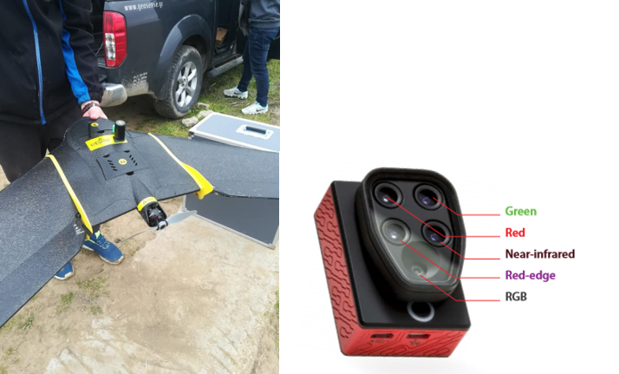
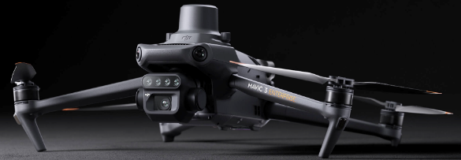
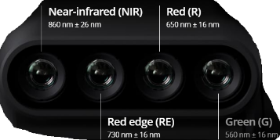
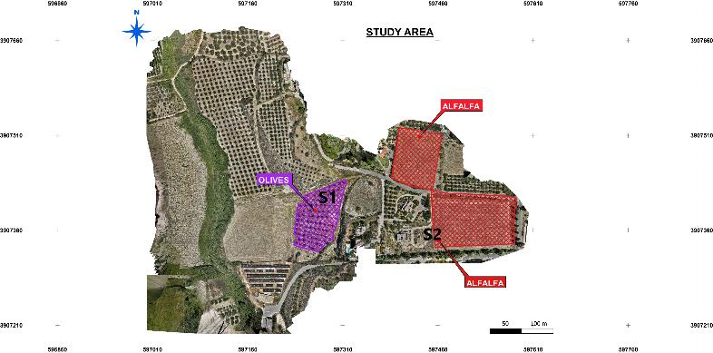
ΧΑΡΤΟΓΡΑΦΗΣΗ ΕΔΑΦΙΚΩΝ ΣΧΗΜΑΤΙΣΜΩΝ ΜΕ ΣΥΓΧΡΟΝΕΣ ΜΕΘΟΔΟΛΟΓΙΕΣ
Α. ΕΝΑΕΡΙΑ ΜΕΣΑ
RTK module
Μη επανδρωμένο αεροσκάφος σταθερής πτέρυγας
Μη επανδρωμένο πολυκόπτερο
Χαρτογραφημένη περιοχή με καλλιέργειες ελιάς και μηδικής

Slide 7
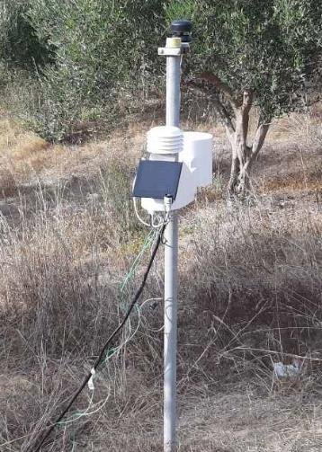
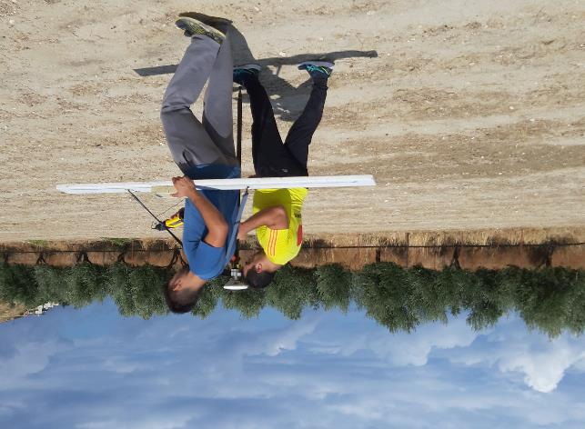
ΧΑΡΤΟΓΡΑΦΗΣΗ ΕΔΑΦΙΚΩΝ ΣΧΗΜΑΤΙΣΜΩΝ ΜΕ ΣΥΓΧΡΟΝΕΣ ΜΕΘΟΔΟΛΟΓΙΕΣ
Β. ΜΕ ΕΠΙΓΕΙΟΥΣ ΑΙΣΘΗΤΗΡΕΣ (ΣΤΑΘΕΡΟΙ ΚΑΙ ΚΙΝΗΤΟΙ)
Irrigoptimal system
Λήψη δεδομένων σε αγροτεμάχιο με βαθιά άρωση
ΑΠΟΤΕΛΕΣΜΑΤΑ
Β) Κατανομή αγωγιμότητας σε διάφορες συχνότητες
Γ) Κατανομή μαγνητικής επιδεκτικότητας σε διάφορες συχνότητες

Slide 8
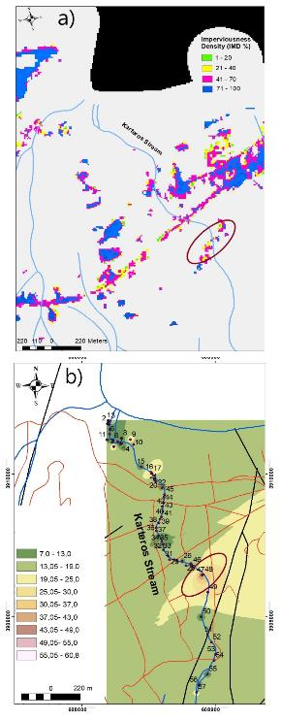
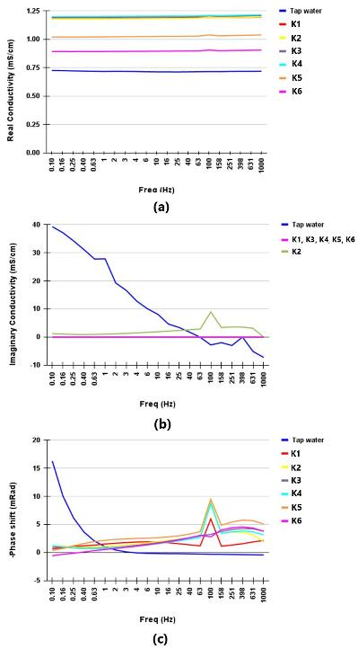
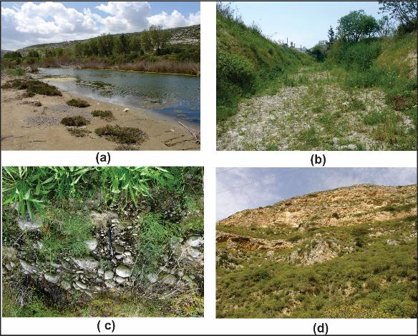
ΠΑΡΑΚΟΛΟΥΘΗΣΗ ΠΕΡΙΒΑΛΛΟΝΤΙΚΑ ΥΠΟΒΑΘΜΙΣΜΕΝΩΝ ΠΕΡΙΟΧΩΝ
(ΥΔΑΤΑ ΚΑΙ ΕΔΑΦΟΣ)
Α. ΜΕ ΧΑΡΤΟΓΡΑΦΗΣΗ
Β. ΕΡΓΑΣΤΗΡΙΑΚΕΣ
ΑΝΑΛΥΣΕΙΣ

Slide 9
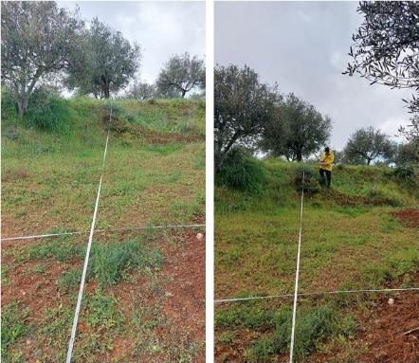
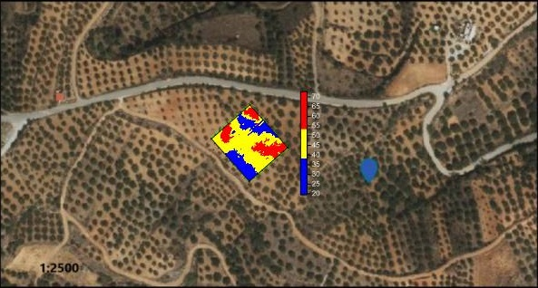
ΠΡΟΣΔΙΟΡΙΣΜΟΣ ΠΑΡΑΛΛΑΚΤΙΚΟΤΗΤΑΣ ΓΕΩΡΓΙΚΩΝ ΕΚΤΑΣΕΩΝ (ΔΙΑΧΕΙΡΙΣΤΙΚΗ ΖΩΝΟΠΟΙΗΣΗ ΑΓΡΟΥ)
Παράμετροι | Μπλε ζώνη | Κίτρινη ζώνη | Κόκκινη ζώνη | Όρια ελιάς
Άμμος | 56 | 54 | 54 | -
Ιλύς | 24 | 26 | 24 | -
Άργιλος | 20 | 20 | 22 | -
pH (σε 28^{ο}C) ^{c} | 8,52 | 8,70 | 8,75 | 6,5 - 8
EC ^{b} | 0,160 | 0,114 | 0,102 | <2
Οργανική ουσία ª | 1,24 | 0,7 | 1,02 | >2
Ελεύθερο CaCO₃ (σε 28^{ο}C) ª | 9,37 | 8,47 | 8,92 | <10
N |  |  |  | 20 - 40
P | 4,72 | 1,27 | 2,86 | 20 - 37
K | 231,38 | 231,38 | 215,83 | 180 - 310
Ca | 3.464 | 3.584 | 3.404 | 300 - 750
Mg | 72,50 | 63,50 | 82 | 82 - 148
Fe | 2,008 | 1,880 | 2,332 | 7 - 25
Zn | 1,156 | 0,724 | 2,300 | 1 – 2,5
Mn | 6,352 | 6,892 | 7,720 | 12 - 25
Cu | 1,16 | 0,74 | 4,85 | 0,8 – 1,5
Α. ΜΕ ΧΑΡΤΟΓΡΑΦΗΣΗ
ΦΑΙΝΟΜΕΝΙΚΗΣ ΕΙΔΙΚΗΣ
ΑΓΩΓΙΜΟΤΗΤΑΣ
Β. ΕΠΕΞΕΡΓΑΣΙΑ ΔΕΔΟΜΕΝΩΝ
Γ. ΕΠΙΒΕΒΑΙΩΣΗ ΖΩΝΟΠΟΙΗΣΗΣ
ΜΕ ΕΔΑΦΟΛΟΓΙΚΕΣ ΑΝΑΛΥΣΕΙΣ

Slide 10
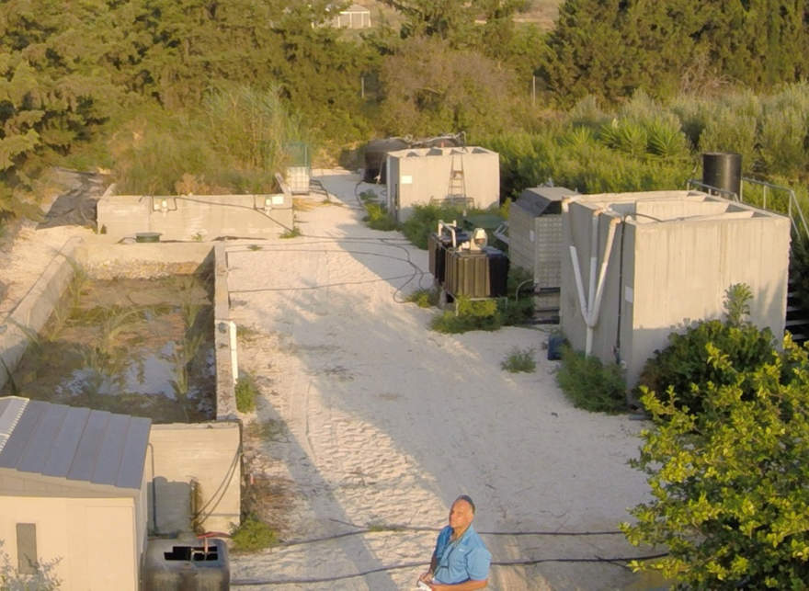
ΔΙΑΧΕΙΡΙΣΗ ΥΔΑΤΙΝΩΝ ΠΟΡΩΝ
Σχεδιασμός και βελτιστοποίηση φυσικών συστημάτων επεξεργασίας υγρών αποβλήτων
Επαναχρησιμοποίηση υγρών αποβλήτων στη γεωργία

Slide 11
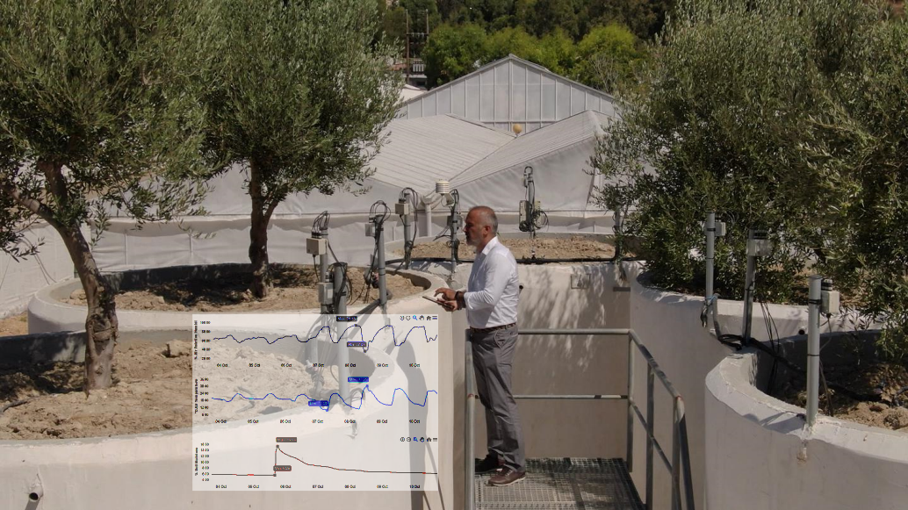
ΕΞΥΠΝΗ ΓΕΩΡΓΙΑ
Υπολογισμός αρδευτικών αναγκών καλλιέργειας
Μελέτη επιπτώσεων της κλιματικής αλλαγής
Σχεδιασμός και μελέτη συστημάτων παρακολούθησης και διαχείρισης άρδευσης

Slide 12
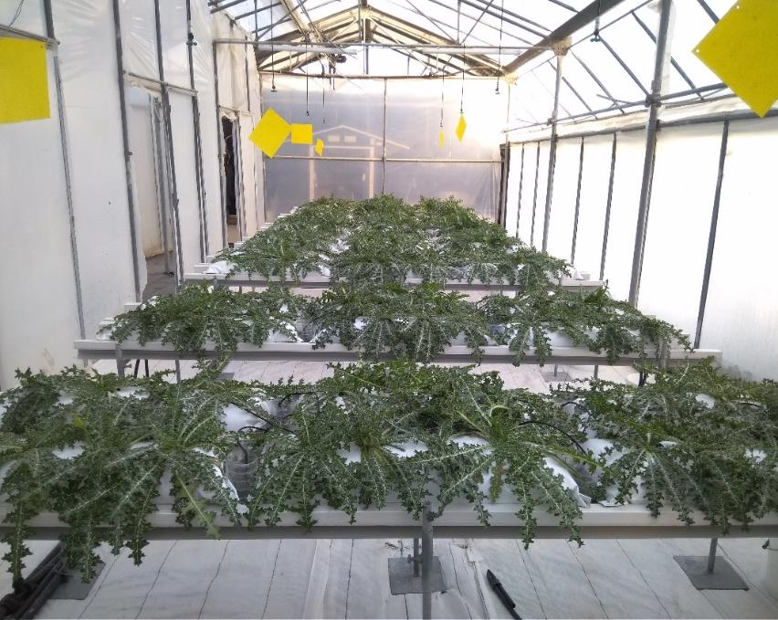
ΚΑΛΛΙΕΡΓΕΙΕΣ ΕΚΤΟΣ ΕΔΑΦΟΥΣ
Αυτοματισμοί συστημάτων άρδευσης, λίπανσης, κλίματος θερμοκηπίου
Μελέτη υδραυλικών ιδιοτήτων υδροπονικών υποστρωμάτων
Μελέτη νέων κηπευτικών

Slide 13
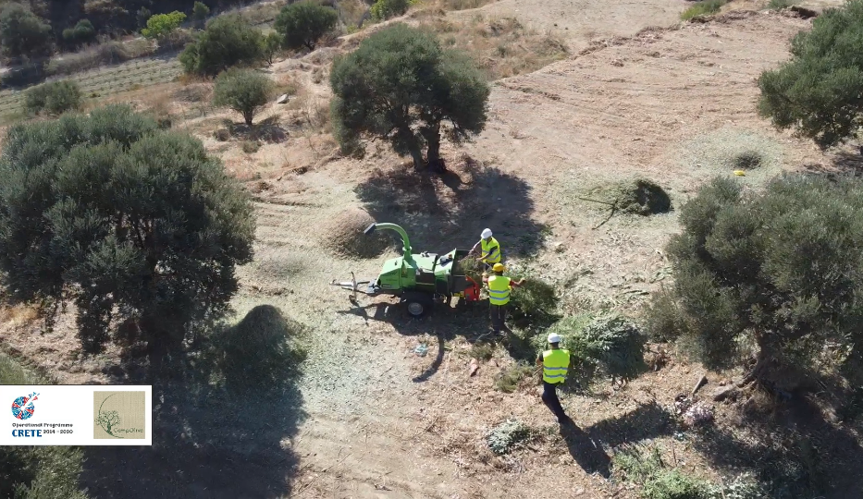
ΦυσικΑ εδαφο-βελτιωτικΑ
Σχεδιασμός και μελέτης συστημάτων παραγωγής εδαφοβελτιωτικών
Μελέτη αξιοποίησης βιοαποβλήτων από διαφορετικές πηγές
Μελέτη της θετικής επίδρασης των εδαφοβελτιωτικών στις καλλιέργειες

Slide 14
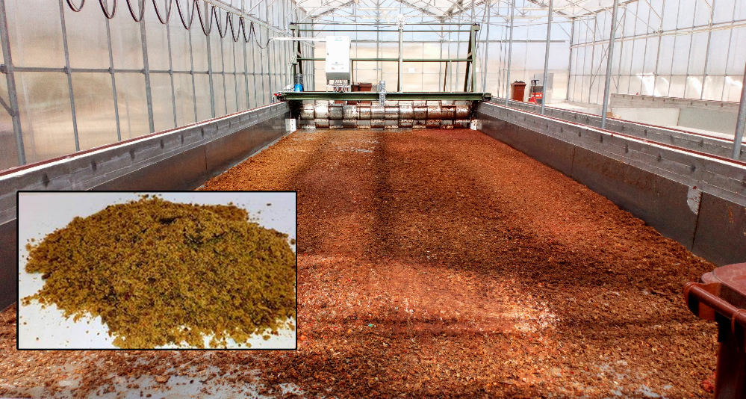
Παραγωγή ζωοτροφΩν
Σχεδιασμός και μελέτη συστημάτων παραγωγής συστατικών ζωοτροφών με διεργασίες ξήρανσης
Μελέτη αξιοποίησης βιοαποβλήτων από διαφορετικές πηγές
Εφαρμογές σε σιτηρέσια

Slide 15
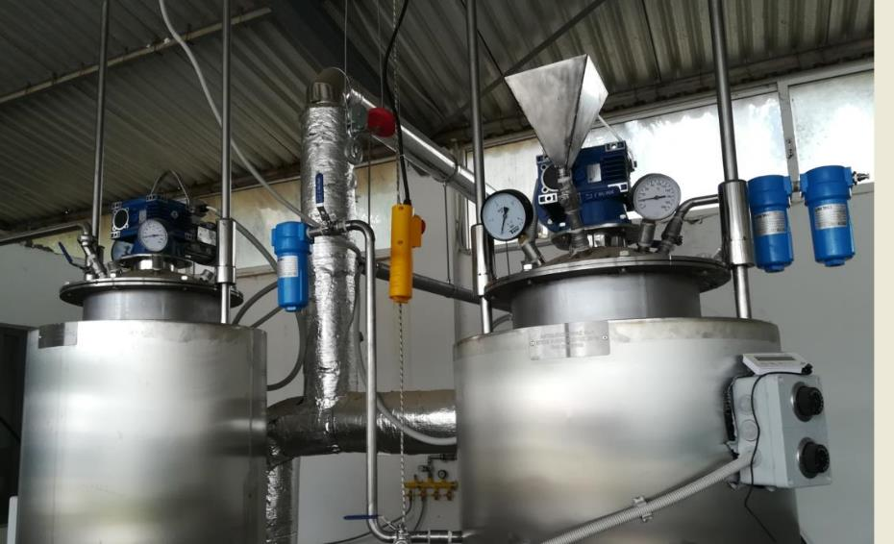
Παραγωγή βιοπλαστικΩν
Βελτιστοποίηση διεργασιών παραγωγής βιοπλαστικών
Μελέτη αξιοποίησης βιοαποβλήτων από διαφορετικές πηγές
Μελέτη του τέλους κύκλου ζωής των βιουλικών με την αποικοδόμησή τους στο περιβάλλον

Slide 16
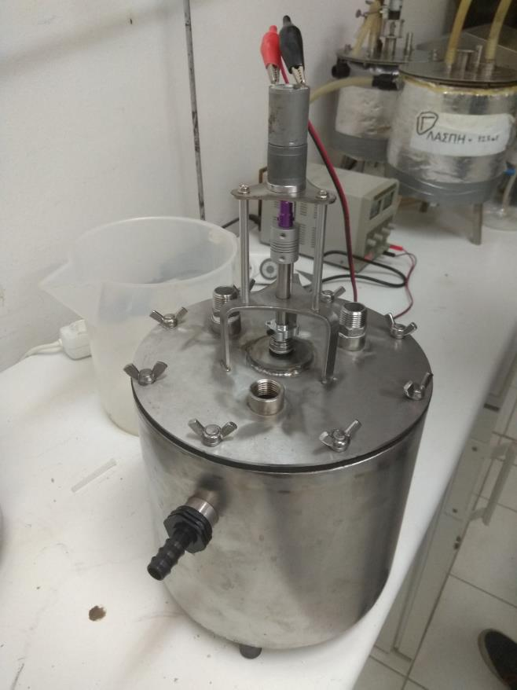
ΒιοκΑΥσιμα
Βελτιστοποίηση διεργασιών παραγωγής βιοαερίου
Βελτιστοποίηση διεργασιών παραγωγής βιοντίζελ

Slide 17
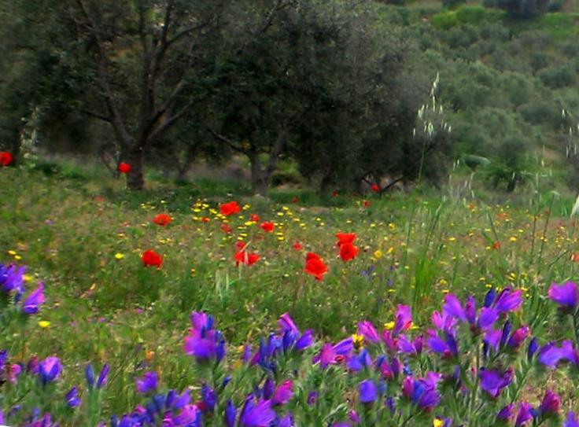
Διατήρηση-προστασία του Ανθρακα στα γεωργικΑ εδΑφη
Μελέτη βιολογικών και συμβατικών συστημάτων ελαιοκαλλιέργειας
Μελέτη αποτυπώματος του κρητικού ελαιώνα και ξινόδενδρων

Slide 18
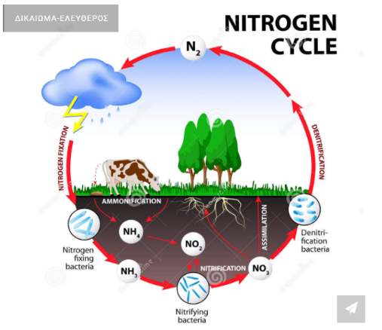
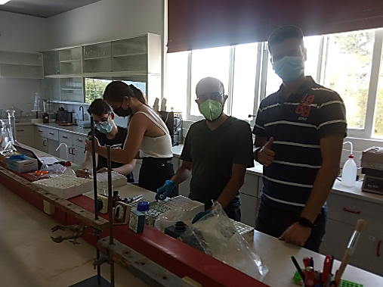
ΜελΕτη του κΥκλου αζΩτου στα γεωργικΑ εδΑφη
Μελέτη των διεργασιών ανοργανοποίησης, νιτροποίησης και απονιτροποίησης σε γεωργικά εδάφη
Μελέτης της θρέψης σε συμβατικά και βιολογικά συστήματα

Slide 19
ΕυχαριστΩ για την προσοχΗ σας

Slide 20
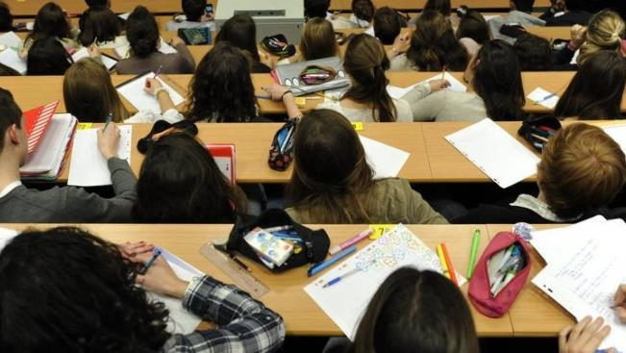
ΕΥΧΕΣ ΓΙΑ ΜΙΑ ΔΗΜΙΟΥΡΓΙΚΗ ΑΚΑΔΗΜΑΙΚΗ ΧΡΟΝΙΑ ΣΕ ΟΛΟΥΣ !!!

